Slide 1


Slide 2


Slide 3


آموزشکده فنی و حرفه ای دختران ارومیه
کنترل کیفیت ۱
مدرس : نغمه کوهنورد

Slide 4
روشهای اندازه گیری ویسکوزیته
اندازه گیری ویسکوزیته :
بااستفاده از پیپت
به روش ته نشینی وزنه
به روش استوانه متحرک
با استفاده از خاصیت پخش مواد

Slide 5
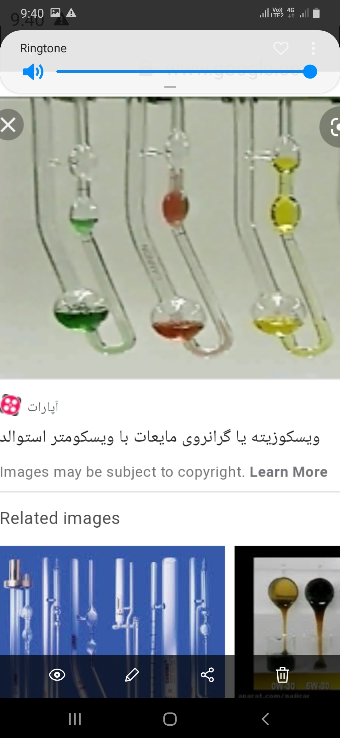
ویسکومتر استوالد

Slide 6
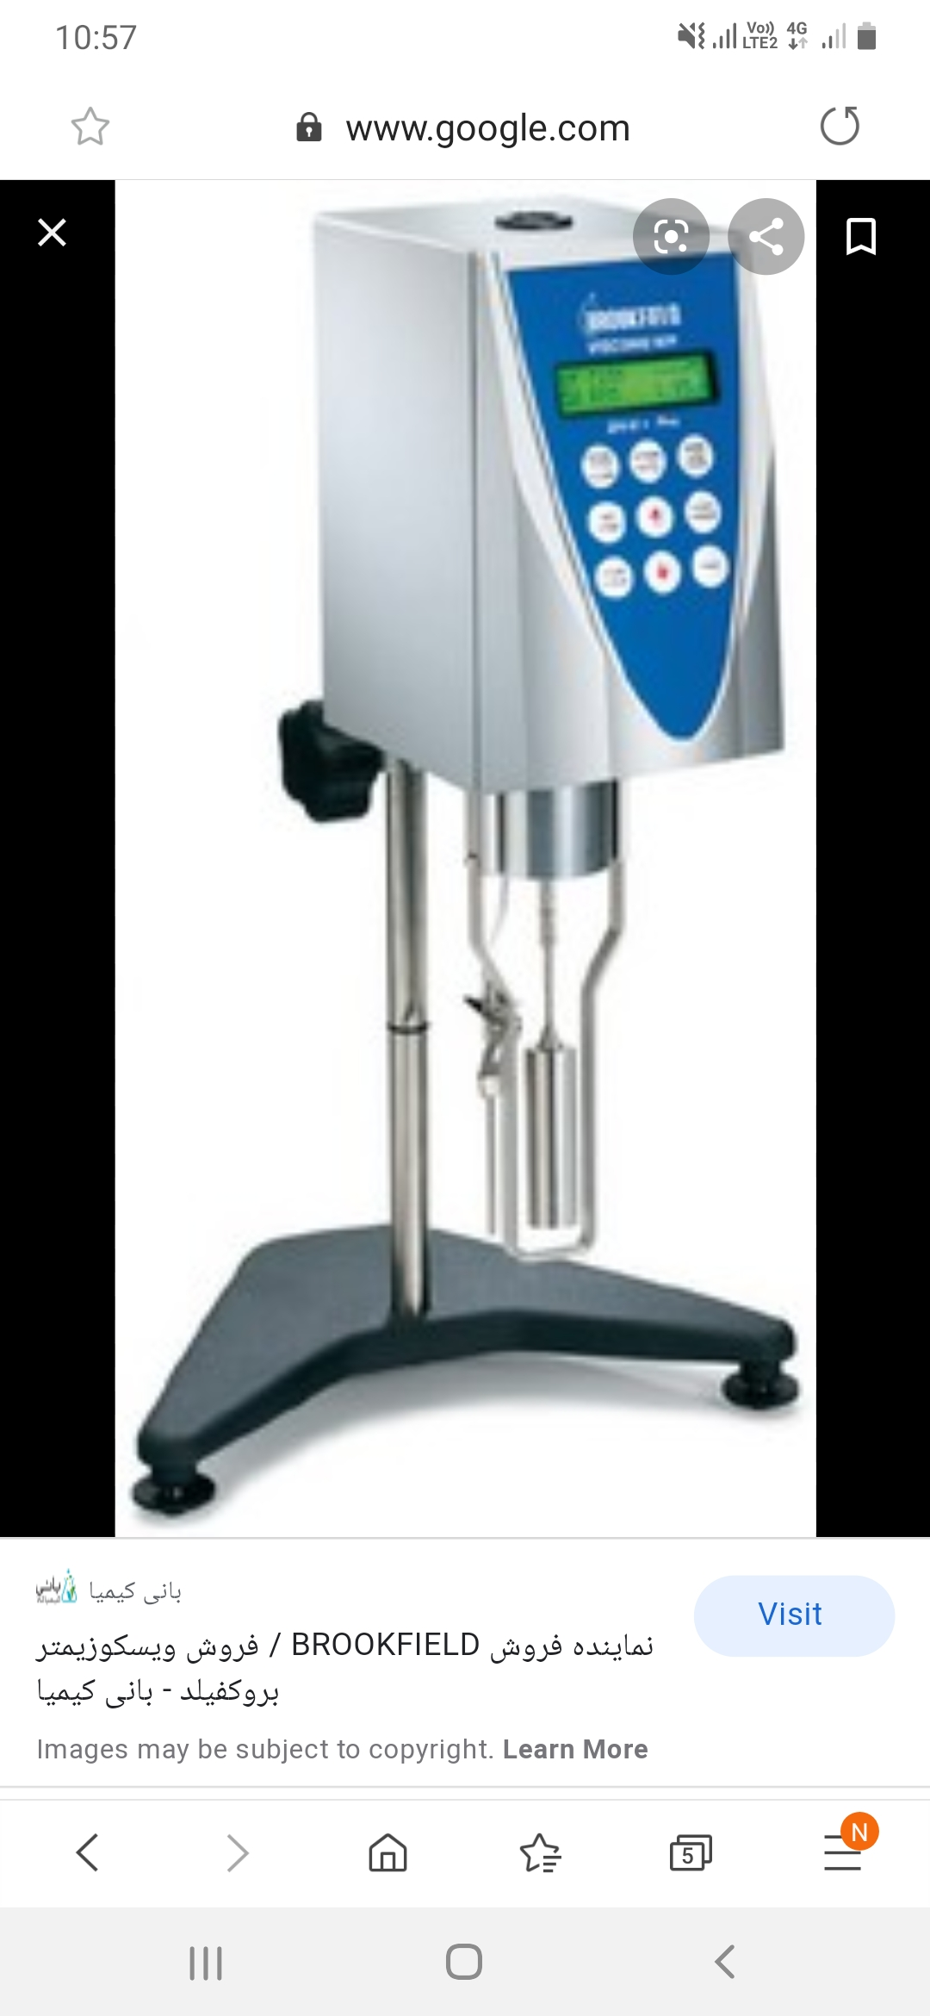
ویسکومتر چرخشی

Slide 7
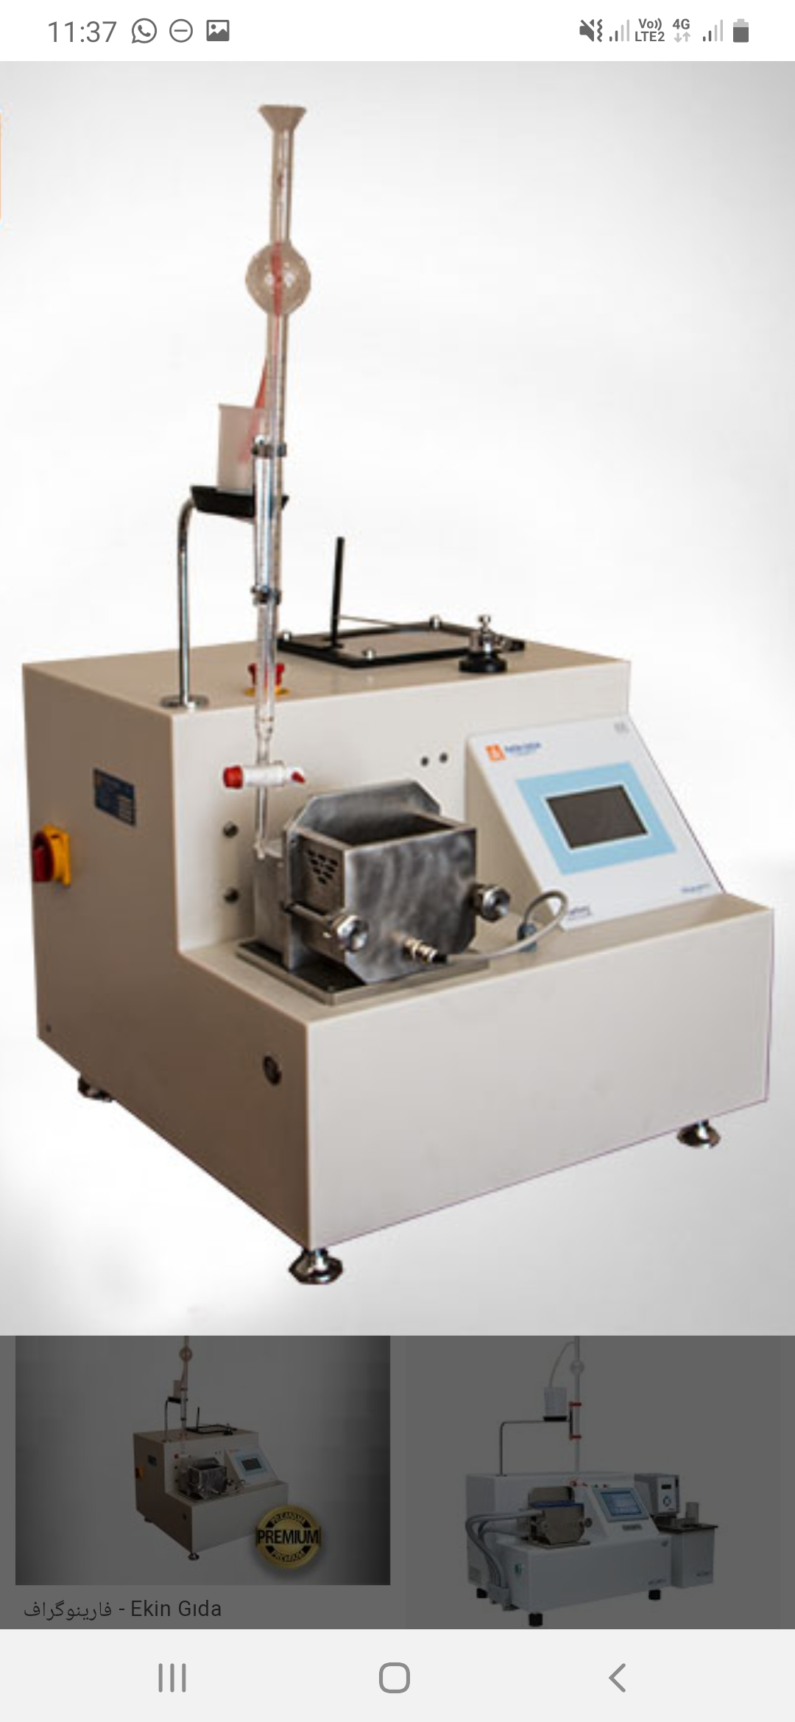
دستگاه فارینوگراف

Slide 8
پرسش ها

